Slide 1

F#
#5 Часто используемые паттерны. Подключение к базе данных. Проведение тестов.
Подготовили ст.гр. 5030102/10201 Дмитриев Михаил Романчук Евгений Соломатов Александр

Slide 2
План презентации:
Реализация часто применяемых паттернов.
01.
03.
Проведение тестов
Взаимодействие с базой данных.
02.

Slide 3
Реализация часто применяемых паттернов.
01.

Slide 4
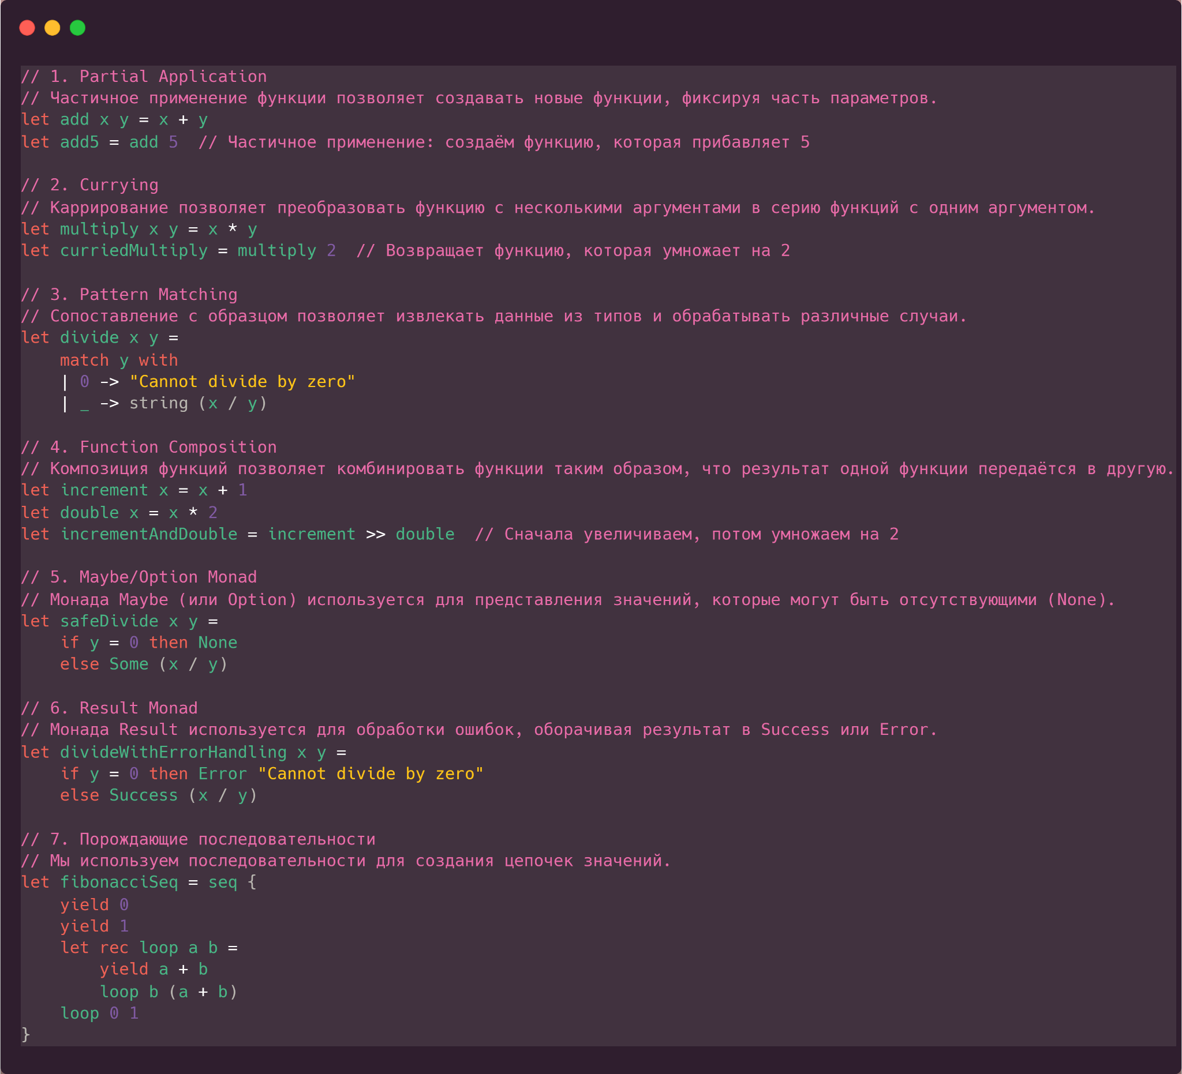
Уже рассмотренные паттерны.
Partial Application
Currying
Pattern Matching
Function Composition
Монада Maybe/Option
Монада Result для обработки ошибок
Порождающие последовательности

Slide 5
Паттерны функционального подхода
01.01

Slide 6
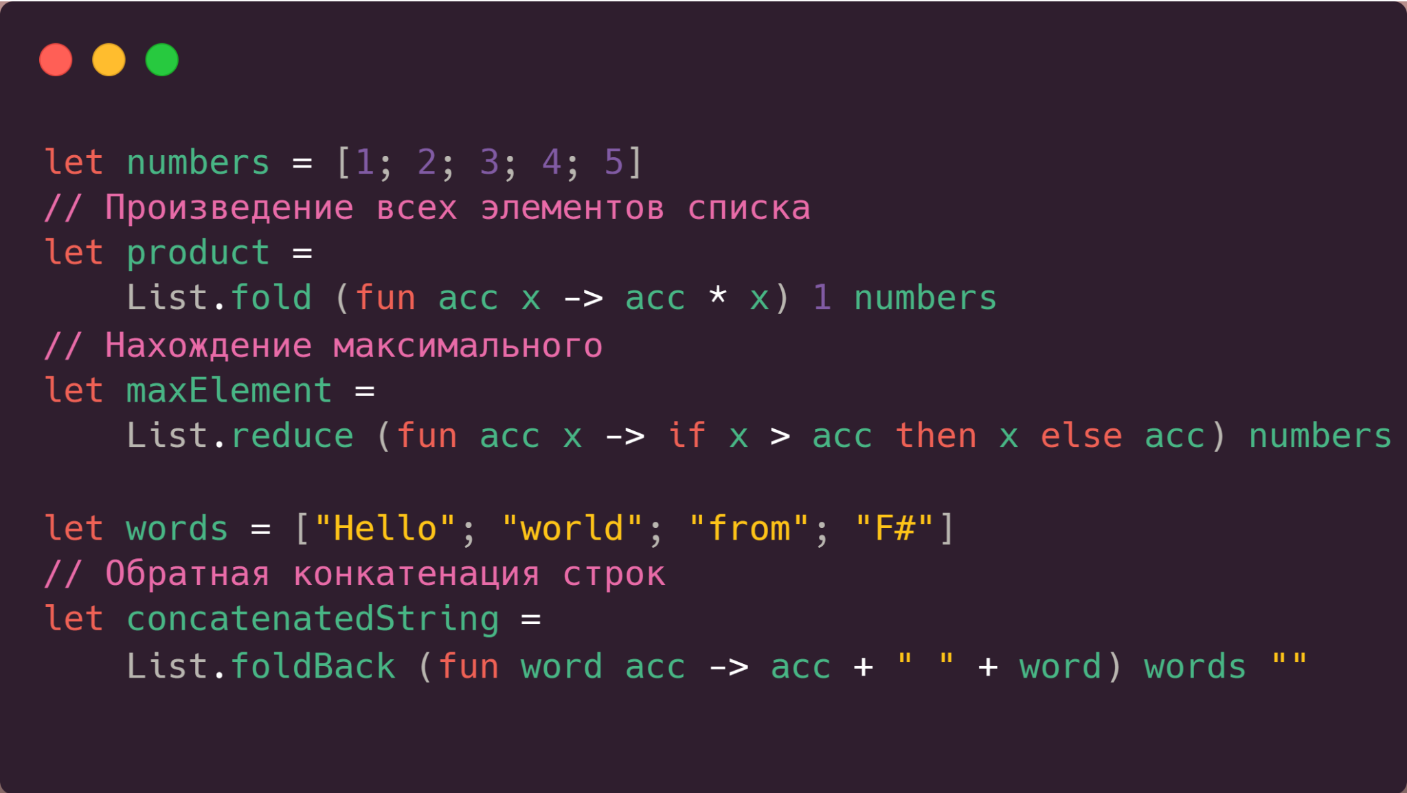
Функциональные коллекторы
Коллектор — это функция, которая итерирует по коллекции и сводит её к единственному значению. Основные функции-коллекторы в F#:
List.fold — свертка с начальным значением, проход слева направо.
List.reduce — свертка без начального значения.
List.foldBack — свертка справа налево.
List.sum — вычисление суммы всех элементов.
List.max / List.min — нахождение максимального и минимального значений.

Slide 7
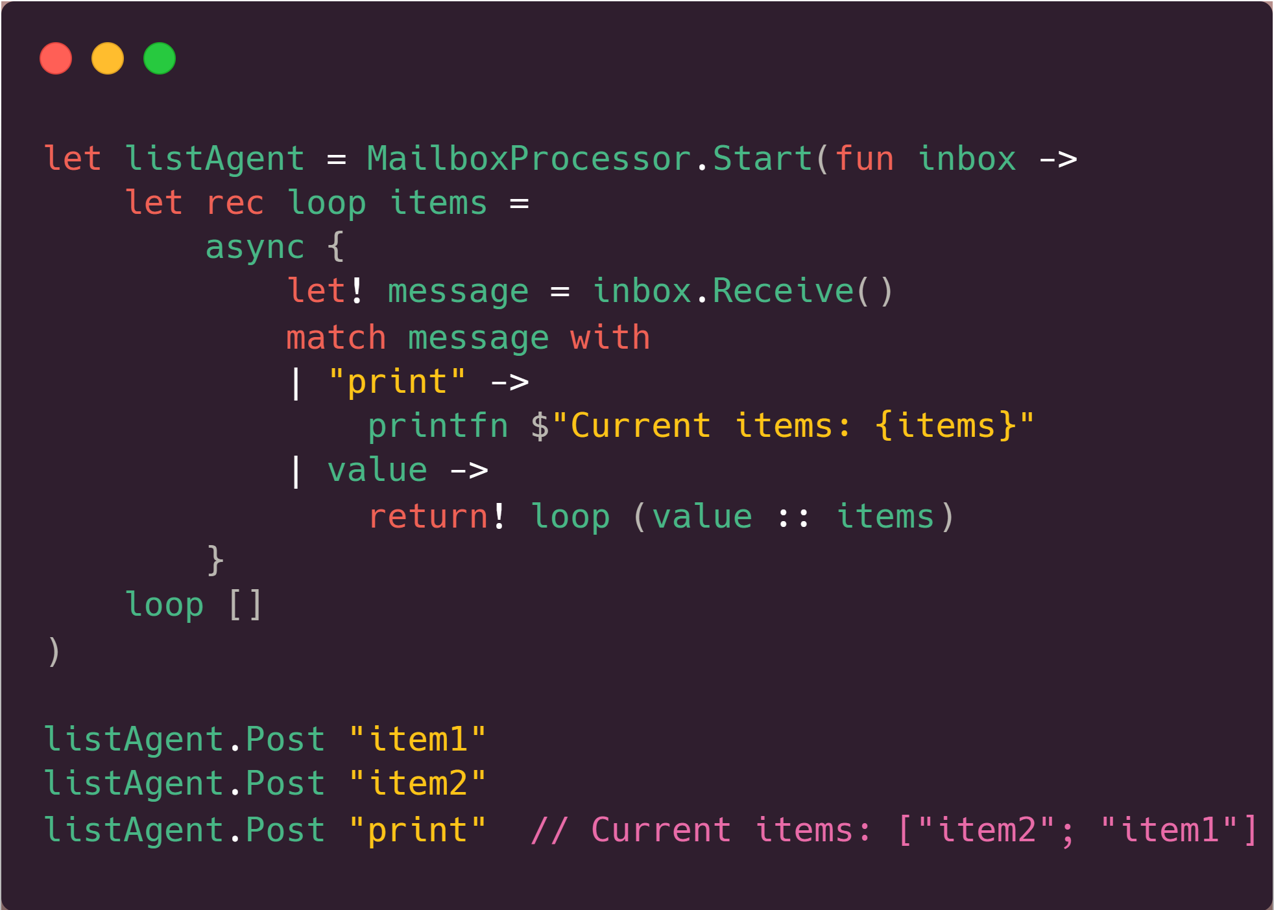
Agent/MailboxProcessor.
MailboxProcessor (также известный как Agent) — это высокоуровневая абстракция для работы с асинхронными и параллельными задачами на основе модели акторов. Эта модель позволяет управлять состоянием через передачу сообщений вместо традиционного многопоточного взаимодействия с разделяемой памятью. Основной концепт: агент обрабатывает входящие сообщения последовательно.
Основные особенности:
Асинхронная обработка сообщений: каждое сообщение обрабатывается независимо от других.
Очередь сообщений: сообщения попадают в очередь и обрабатываются в порядке их поступления.
Изолированное состояние: у агента есть своё внутреннее состояние, доступное только через сообщения.

Slide 8
Паттерны OOП.
01.02

Slide 9
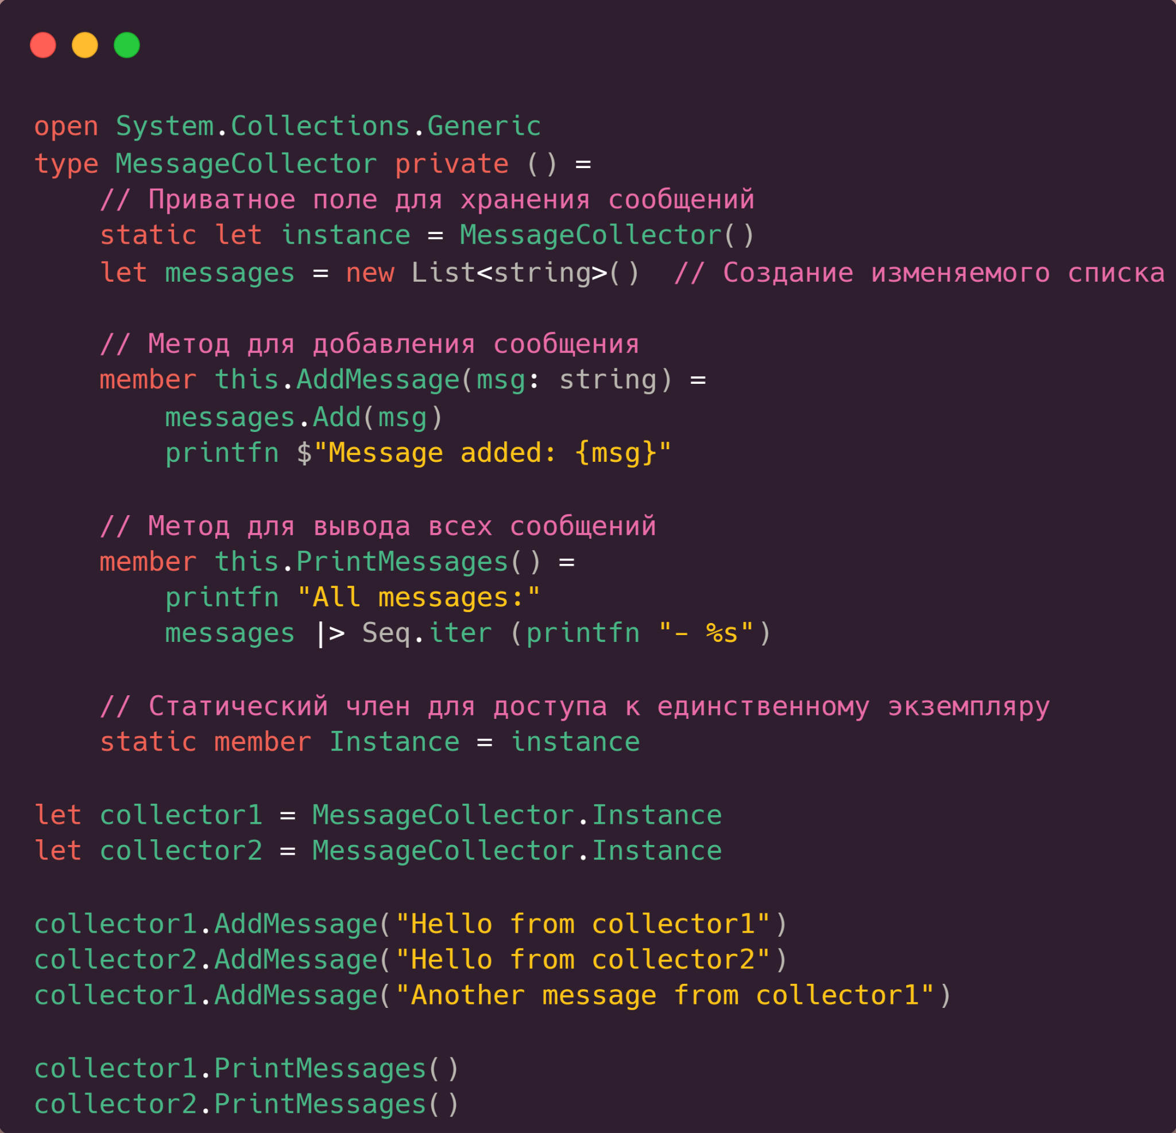
Singleton
Описание: Обеспечивает существование только одного экземпляра класса.

Slide 10
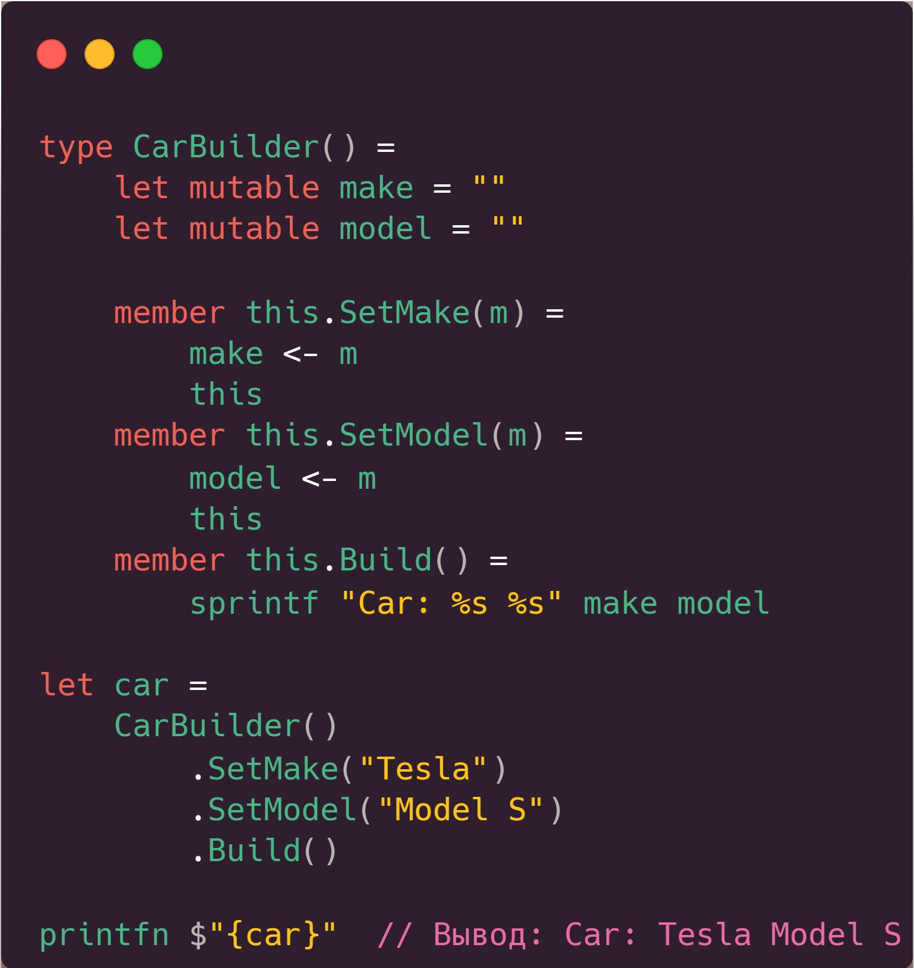
Строитель (Builder)
Описание: Постепенное построение сложного объекта.

Slide 11
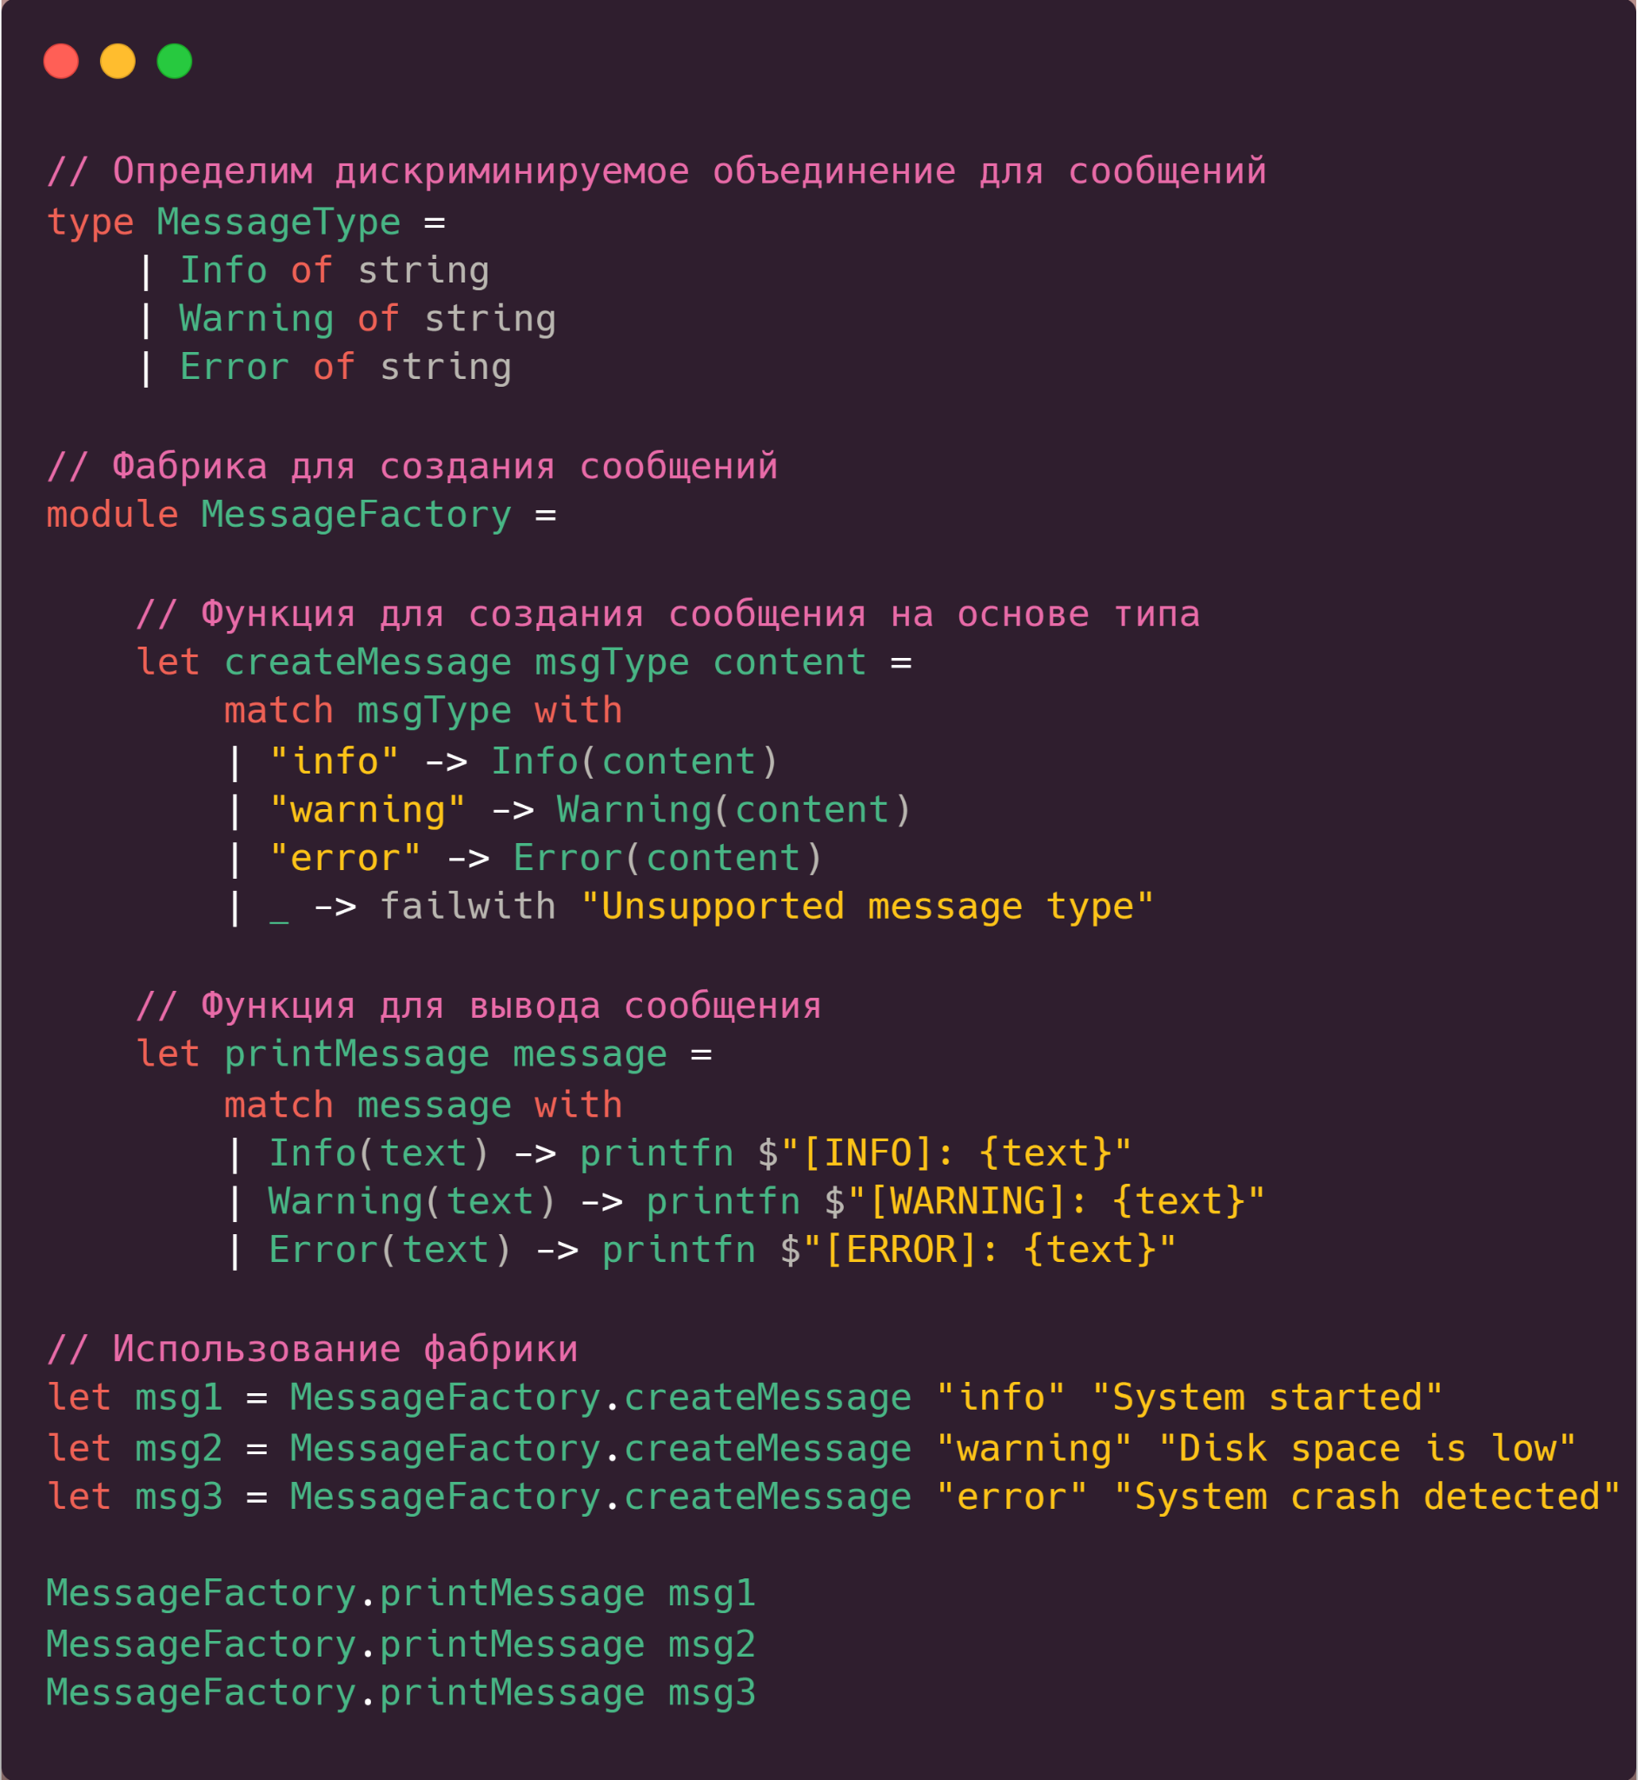
Фабричный метод (Factory Method)
Паттерн "Фабрика" используется для создания объектов без явного указания их конкретных типов. Это особенно полезно, когда нужно инкапсулировать логику создания объектов, например, в зависимости от условий или параметров.
В F# фабрику можно реализовать с помощью функций, классов или даже модулей, предоставляя гибкость и компактность кода.

Slide 12
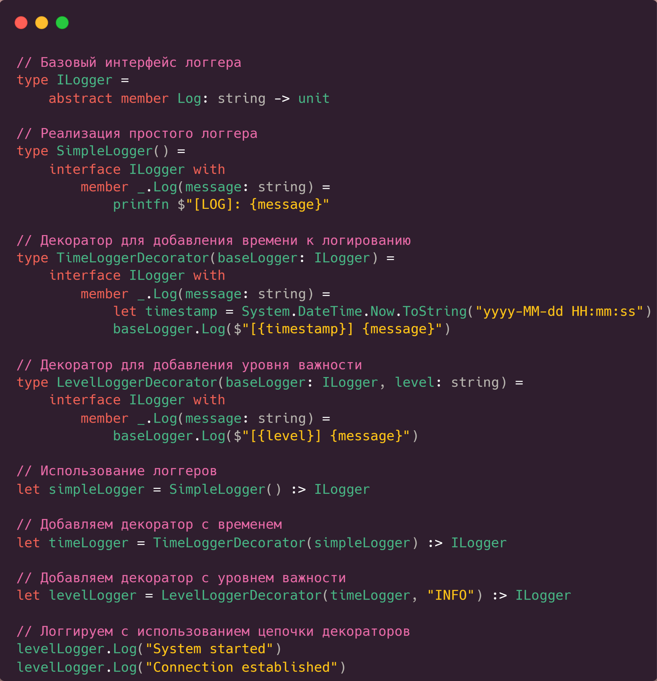
Декоратор (Decorator)
Паттерн "Декоратор" позволяет динамически добавлять поведение объектам, оборачивая их в другие объекты с дополнительной функциональностью. Это полезно, когда нужно расширить функционал объекта, не изменяя его исходный код.

Slide 13
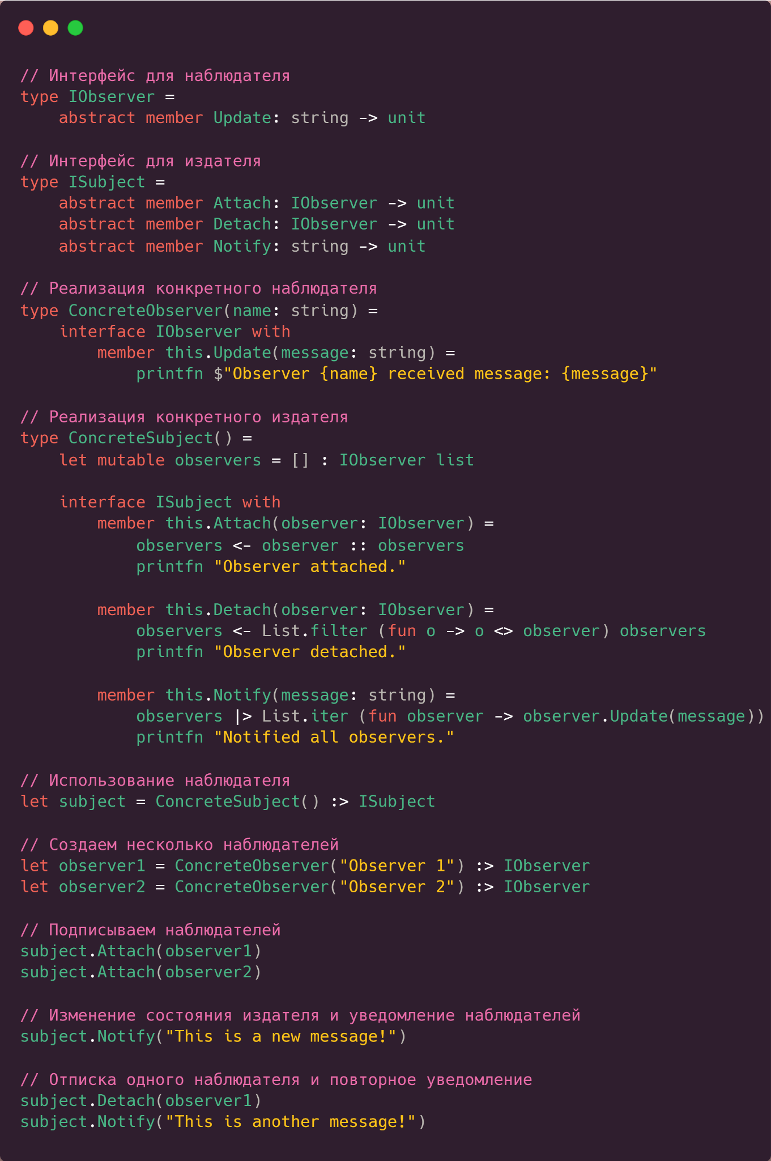
Наблюдатель (Observer)
Паттерн Наблюдатель позволяет объекту уведомлять другие объекты о происходящих в нем изменениях без необходимости тесной связи между ними. Это часто используется для реализации событий и обработки изменений состояния, таких как в графических приложениях, системах с подпиской на события и в архитектуре, основанной на событиях.
Основная идея паттерна:
Наблюдаемые объекты (Subject) — это те объекты, которые генерируют события или изменяют свое состояние.
Наблюдатели (Observers) — это объекты, которые получают уведомления о событиях и реагируют на изменения.

Slide 14
Взаимодействие с базой данных.
02.

Slide 15
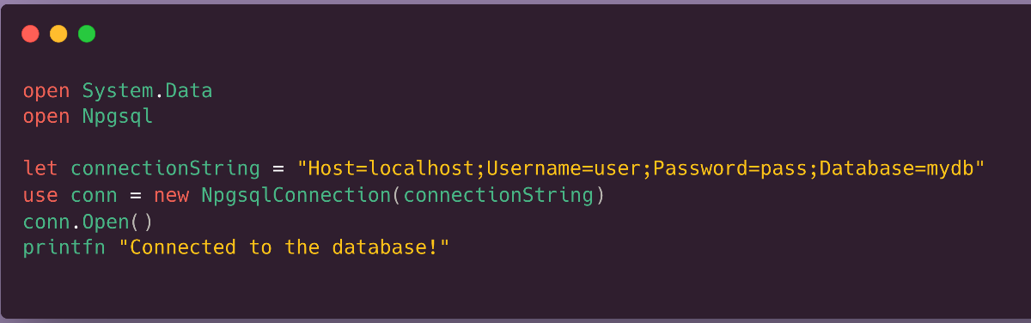
Пример кода подключения к PostgreSQL:

Slide 16
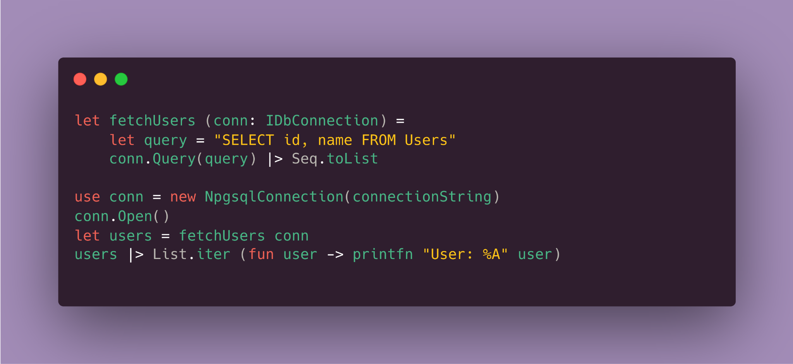
Пример работы с базой данных

Slide 17
Немного базы пакета
Npgsql: что это?
Npgsql — это открытая и бесплатная библиотека, предоставляющая ADO.NET-драйвер для работы с базой данных PostgreSQL в .NET. Она предназначена для упрощения взаимодействия приложений на платформе .NET (включая F#) с PostgreSQL.
Основные возможности Npgsql:
Полная поддержка PostgreSQL:
Совместимость с современными функциями PostgreSQL (напр., JSON, XML, таблицы и функции).
Поддержка расширений, таких как PostGIS для работы с геоданными.
Асинхронность:
Полное использование async/await, что делает обработку запросов быстрой и масштабируемой.
Простота работы с параметризованными запросами:
Уменьшение риска SQL-инъекций.
Интеграция с популярными инструментами:
Поддержка Dapper, Entity Framework Core, и других ORM.

Slide 18
Проведение тестов
03.

Slide 19
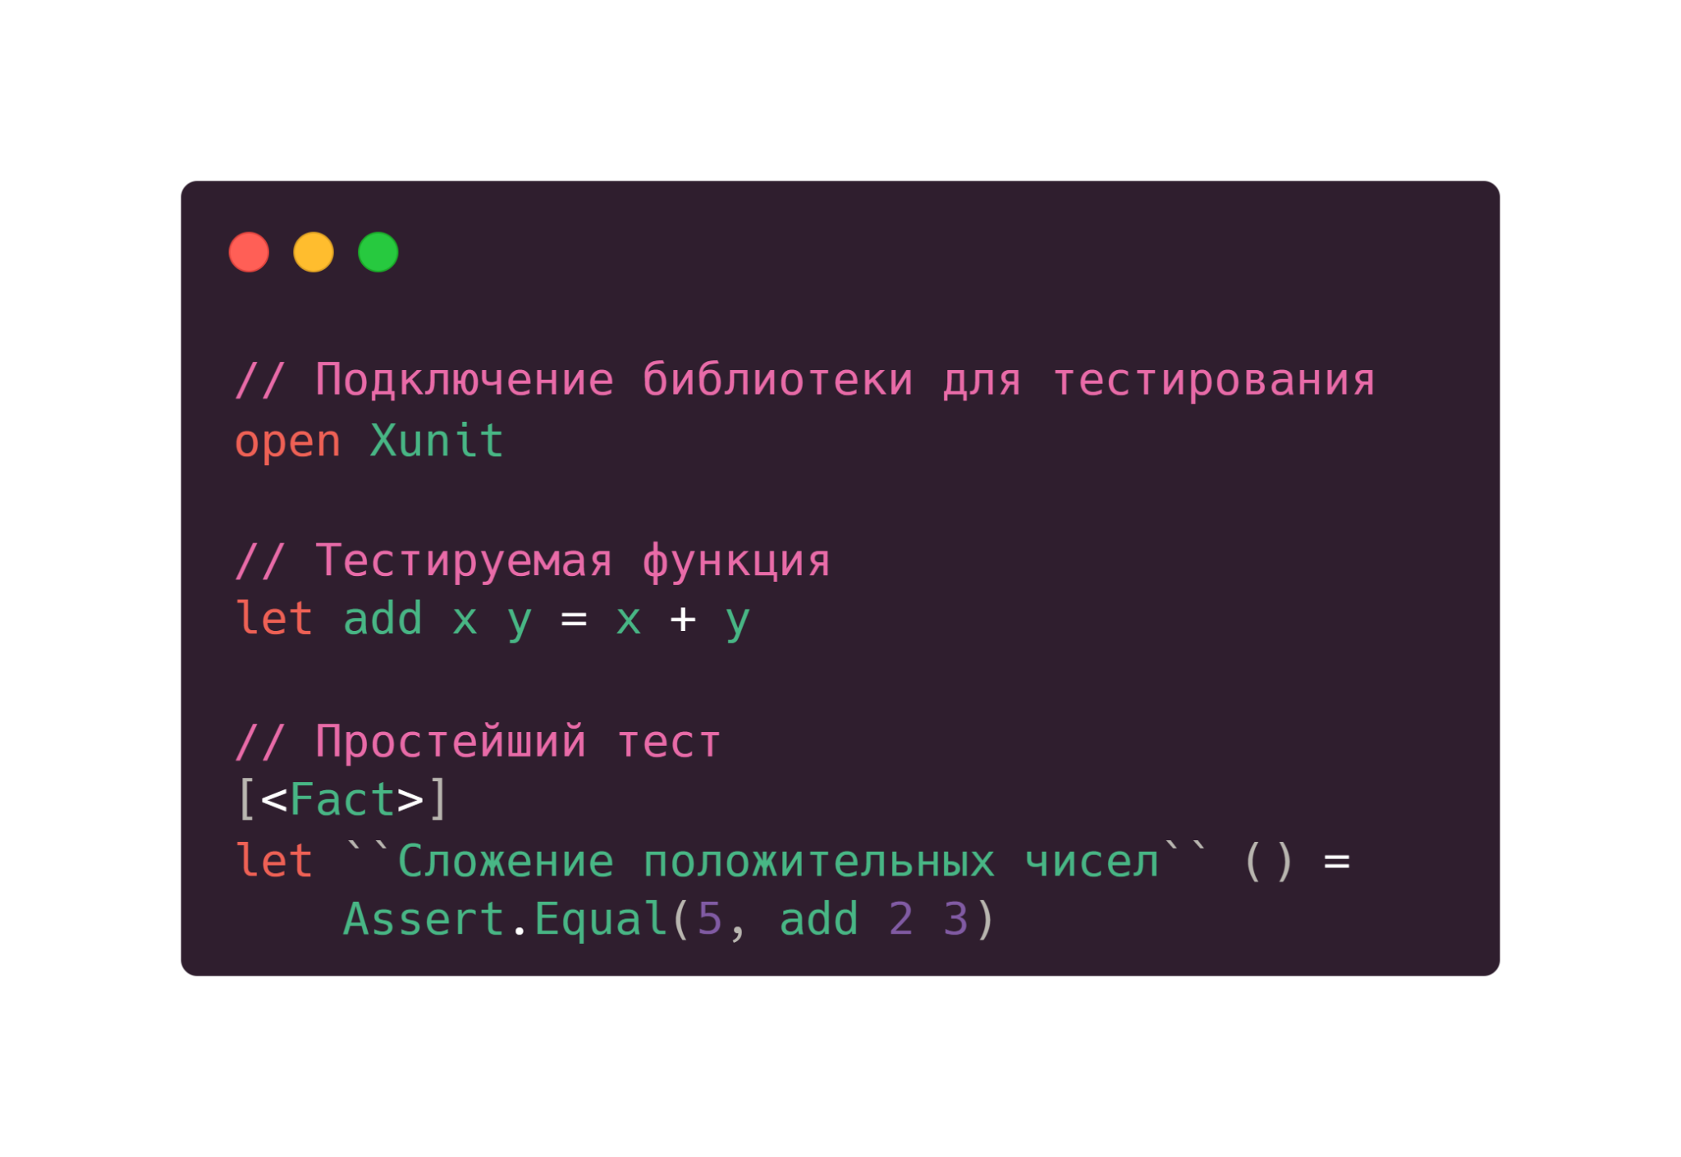
Основы тестирования в F# с Xunit
Мы определяем простую функцию для сложения двух чисел и пишем тест, который проверяет её корректность. С помощью атрибута <Fact> мы создаём тест, который проверяет, что сложение 2 и 3 даёт результат 5. Это базовый пример для начала работы с модульными тестами, который помогает понять, как можно автоматизировать проверки кода.

Slide 20
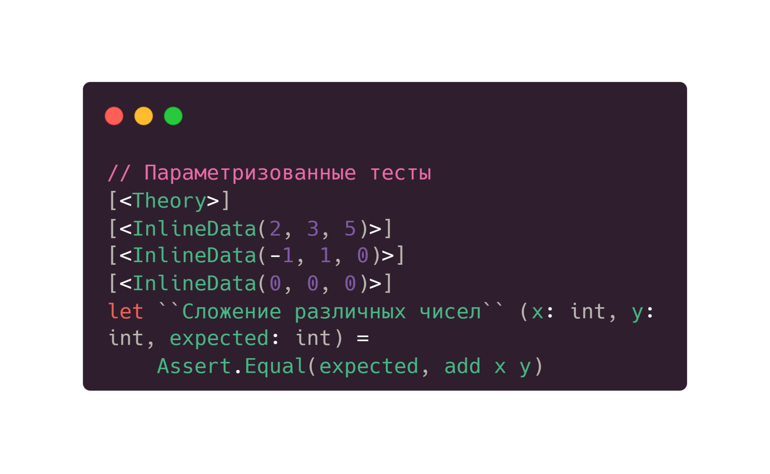
Параметризованные тесты с помощью Theory
Aтрибут <Theory>. Параметризованные тесты позволяют использовать один тест для проверки нескольких наборов данных, что снижает количество дублирующегося кода и улучшает читаемость тестов.
В примере мы передаем различные наборы значений в тестовую функцию через атрибут <InlineData>, чтобы проверить корректность работы функции сложения для разных входных данных.

Slide 21
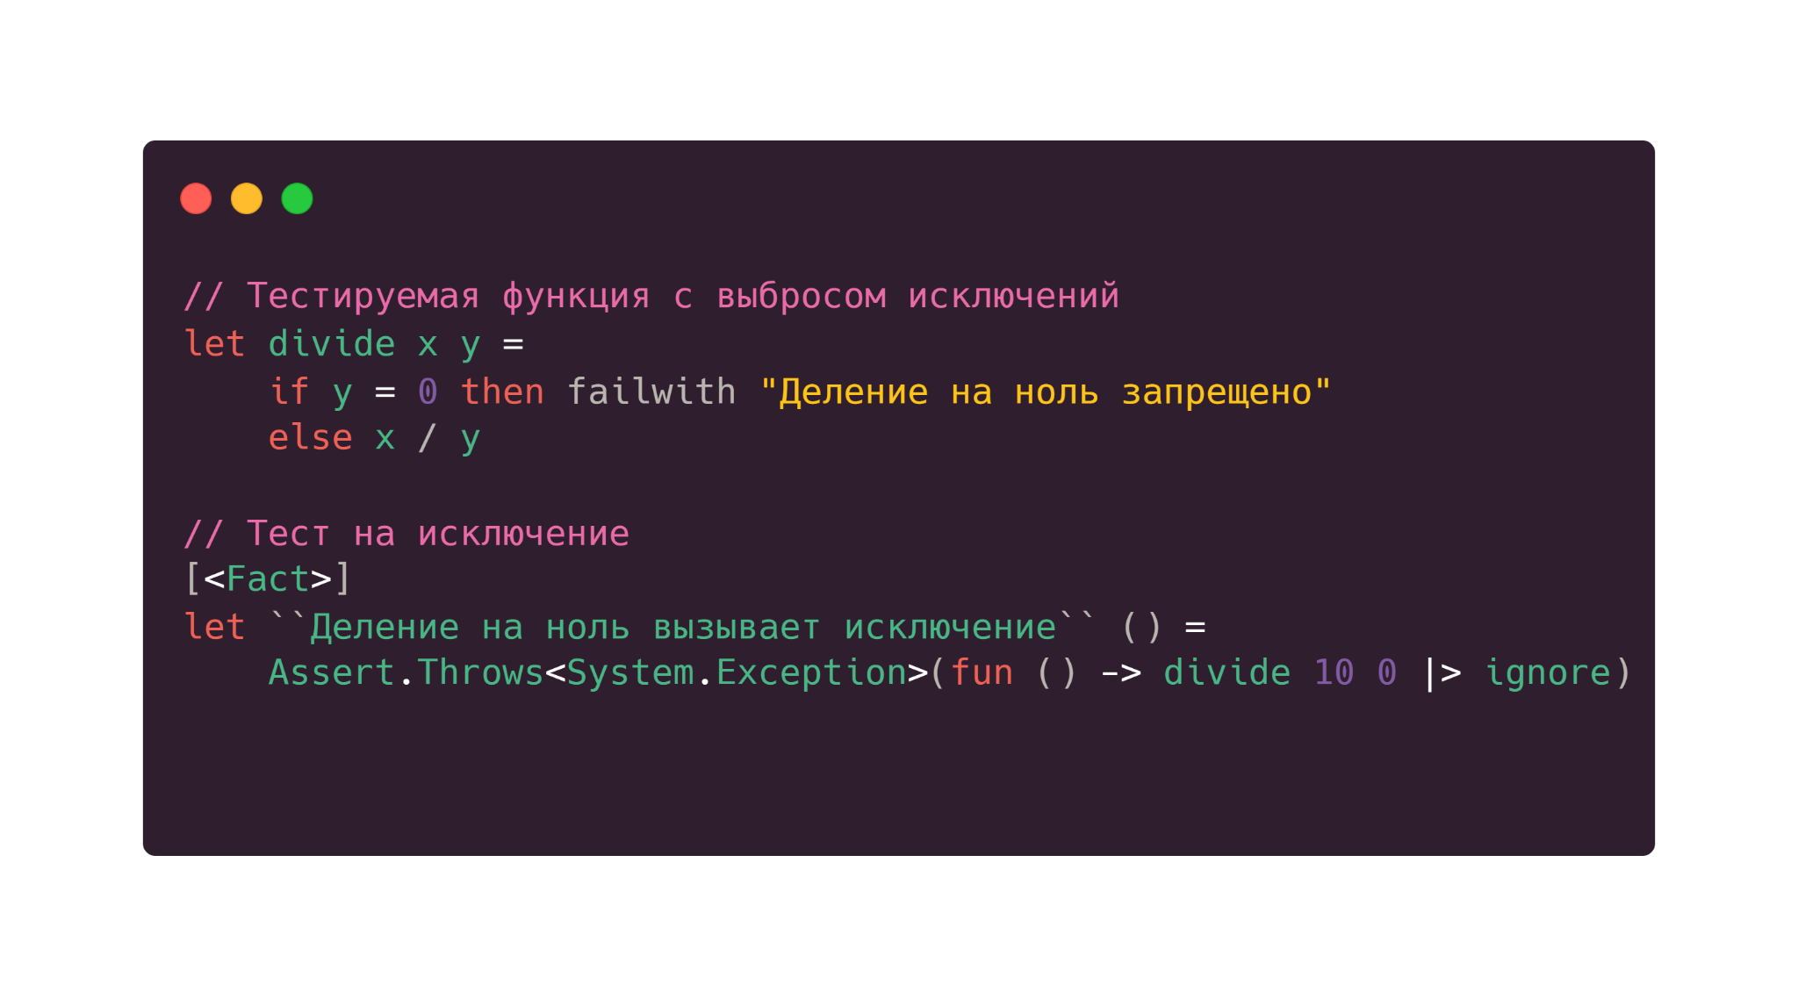
Тестирование исключений
Функция divide выполняет деление двух чисел, но если второе число равно нулю, выбрасывает исключение с сообщением "Деление на ноль запрещено". В тесте мы используем метод Assert.Throws, чтобы проверить, что исключение действительно выбрасывается, если мы пытаемся разделить число на ноль.

Slide 22
План презентации:
Реализация часто применяемых паттернов.
01.
03.
Проведение тестов
Взаимодействие с базой данных.
02.

Slide 23
Список литературы
Основные образовательные ресурсы:
Metanit: F# Tutorial
JavaTpoint: F# Tutorial
Официальная документация:
Документация F# на Microsoft Learn
Наш Git-репозиторий с примерами:
F# Tutorial на GitHub

